Slide 1

Руководство для инициаторов (Е1-Закупки)

Slide 2
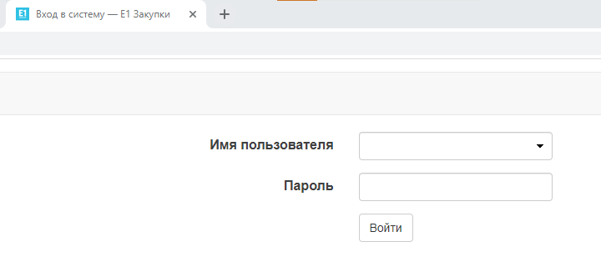
Авторизация в системе
1. Вход в систему Е1-Закупки осуществляется по постоянной ссылке http://192.168.254.12 2. Для первого входа в систему Е1-Закупки потребуется ввести логин и пароль учетной записи для входа в компьютер и нажать кнопку «Войти»

Slide 3
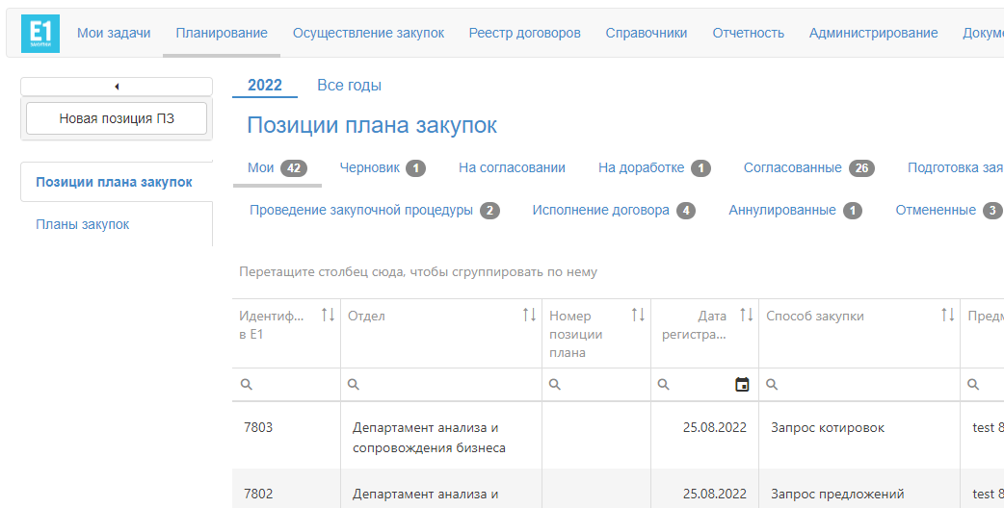
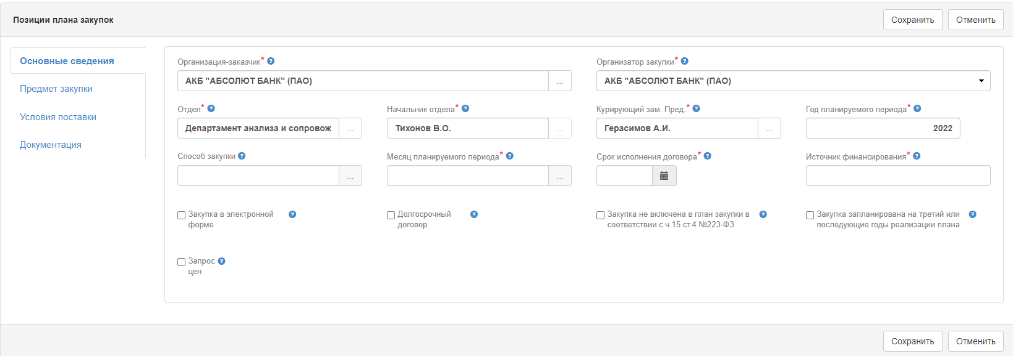
Создание ППЗ
1. Откройте пункт меню Планирование и нажмите кнопку «Новая позиция ПЗ»
2. В открывшемся окне «Позиции плана закупок» необходимо заполнить обязательные поля в разделе Основные сведения, Предмет закупки:
Обязательные поля отмечены *
Поля «Отдел», «Курирующий зам. Пред», «Год планируемого периода» заполняются автоматически подразделением инициатора, курирующим зам. Пред. подразделения, текущим годом соответственно. Поля доступны к редактированию
«Способ закупки» заполняется опционально, в случае не заполнения этого поля, его заполнит Специалист по закупкам на этапе согласования
Установите чекбокс «Запрос цен» если планируется провести процедуру с формой торгов «Запрос о предоставлении ценовой информации»
При необходимости вы можете воспользоваться подсказкой наведя на значок ?

Slide 4
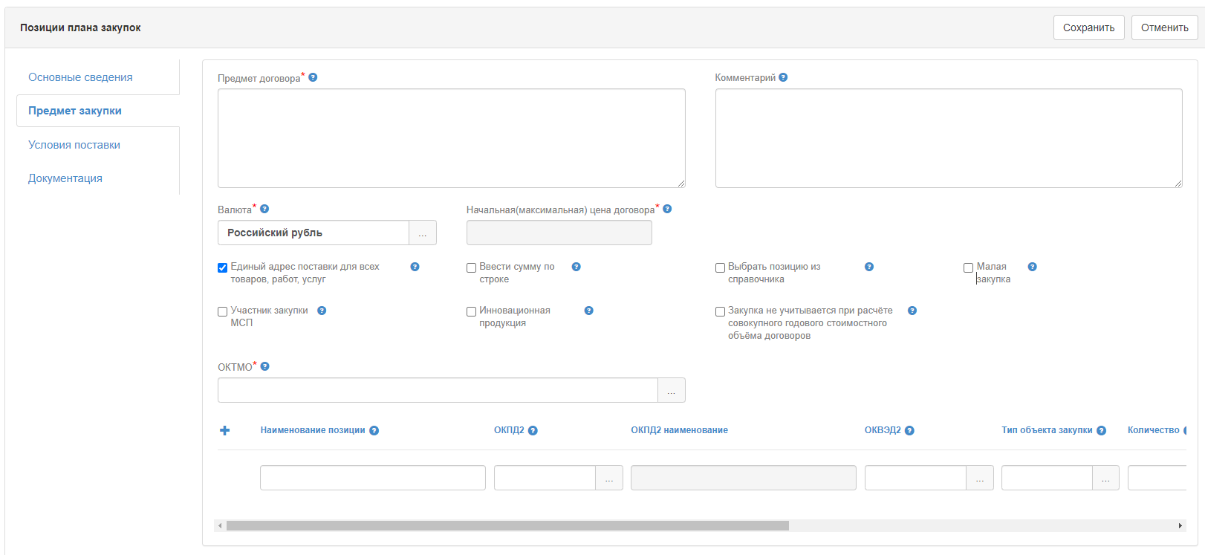
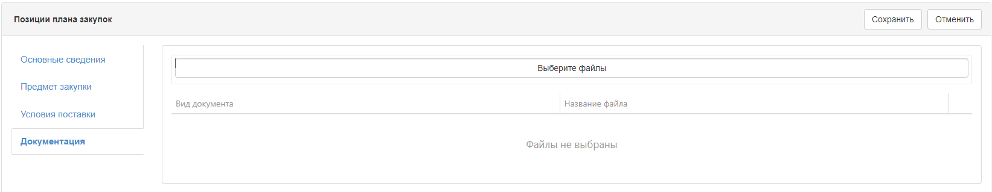
Создание ППЗ
Заполните обязательные поля позиции ППЗ, в случае если вам нужно добавить еще позиции нажмите значок +
Для ввода Начальной цены договора вручную установите чекбокс «Ввести сумму по строке»
Для выбора наименования позиции из справочника установите чекбокс «Выбрать позицию из справочника»
Для присоединения документации, файлов к ППЗ нажмите «Выберите файлы»
Поля в разделе «Условия поставки» заполняется опционально
3. После заполнения всех необходимых полей нажмите кнопку «Сохранить». При нажатии на кнопку «Отменить» документ сбросится. Если документ не сохраняется, значит не заполнены обязательные поля, которые будут подсвечены красным цветом. Документ можно будет отредактировать и после сохранения, до этапа отправки на согласование.

Slide 5
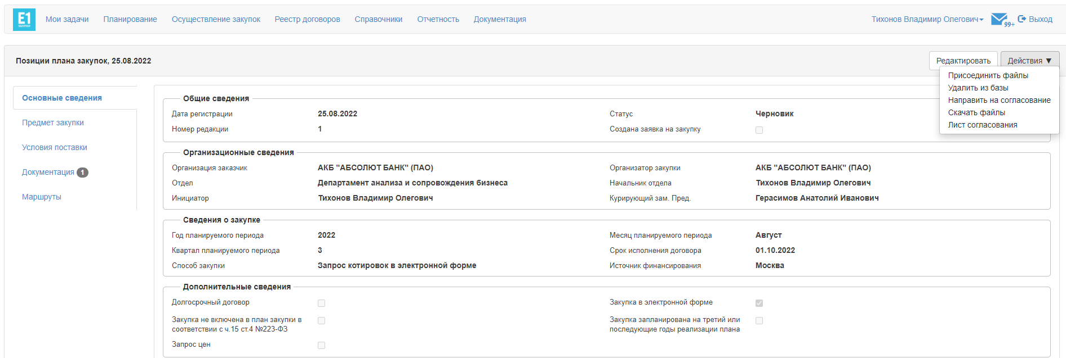
Создание ППЗ
4. После сохранения документа в системе создается Позиция плана закупок со статусом Черновик. Для внесения изменений в ППЗ нажмите на кнопку «Редактировать. При нажатии на кнопку «Удалить из базы» ППЗ удалится из системы навсегда. По кнопке «Присоединить файлы» можно добавить документацию к ППЗ.

Slide 6
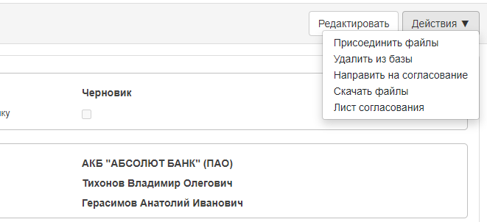
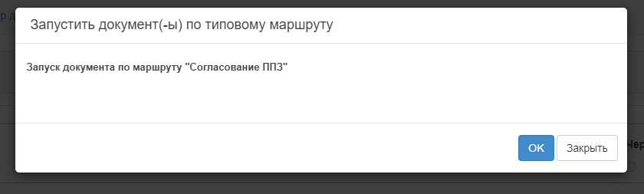
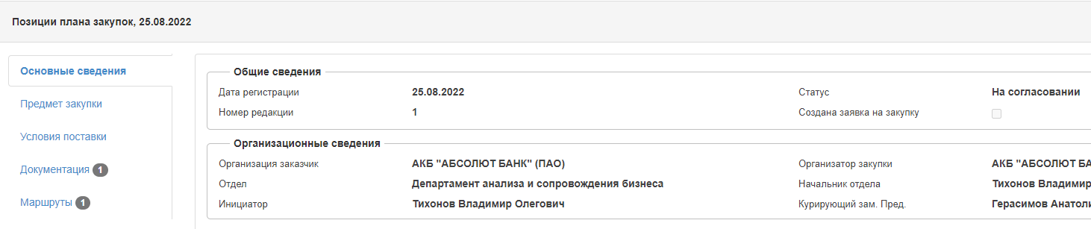
Согласование ППЗ
Для отправки ППЗ на согласование нажмите кнопку «Направить на согласование», далее на кнопку «ОК»
После этого во вкладке «Маршруты» появится согласование, а документ сменит статус на «На согласовании»
Документ редактировать на этапе согласования нельзя, возможность отредактировать документ появится в случае если согласующий вернет вам ППЗ на доработку

Slide 7
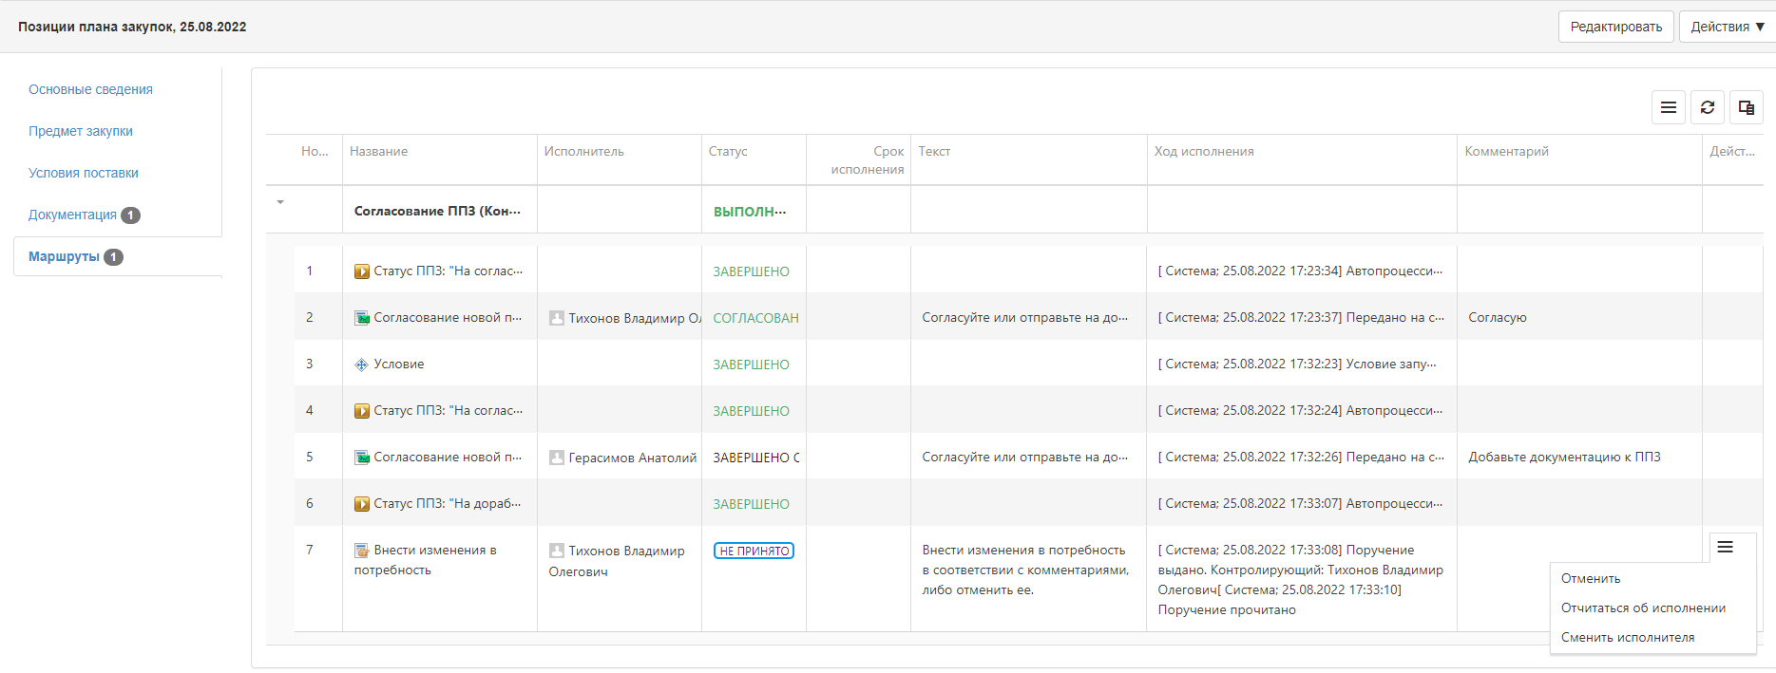
Согласование ППЗ
4. Перейдя в раздел Маршруты можно увидеть текущий статус согласования ППЗ, а также комментарии от согласующих

Slide 8
Возврат ППЗ на доработку
1. Согласующие могут вернуть ППЗ на доработку инициатору, в данном случае инициатору поступает поручение о необходимости внесения изменений в ППЗ. 2. Статус ППЗ изменится на «На доработке», инициатору будет доступна кнопку «Редактировать»

Slide 9
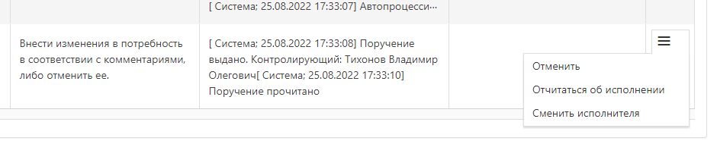
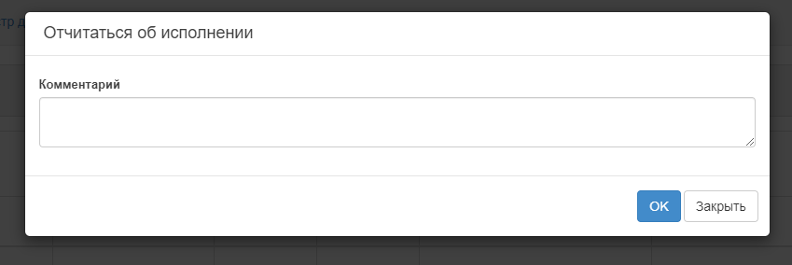
Возврат ППЗ на доработку
3. После внесения необходимых изменений в ППЗ необходимо перейти во вкладку «Маршруты»
4. Далее нажать на кнопку «Отчитаться об исполнении», добавить комментарий по необходимости и нажать ОК
5. После этого статус ППЗ сменится на «На согласовании» и вернется обратно к тому пользователю, который вернул вам ППЗ на доработку, на повторное согласование.

Slide 10
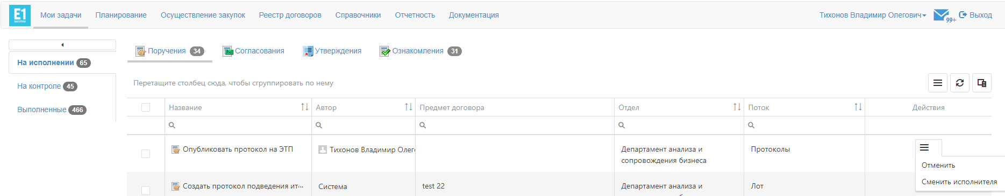
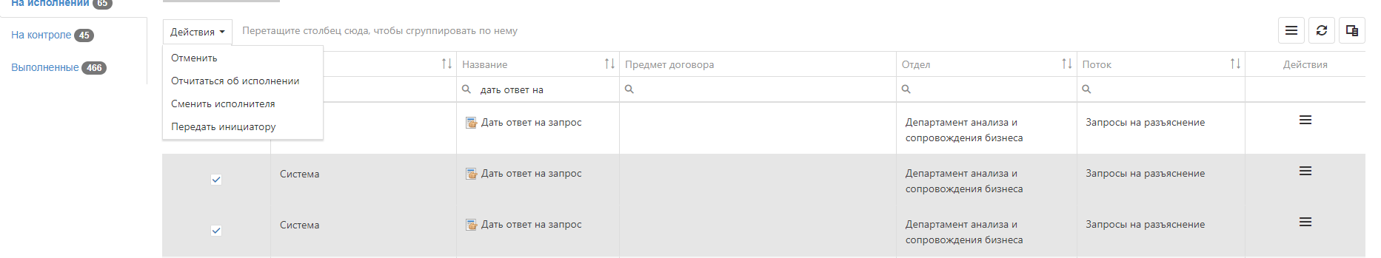
Пункт меню «Мои задачи»
Переходим в пункт меню «Мои задачи», здесь во вкладке «На исполнении» отображаются ваши текущие поручения, согласования, ознакомления. Во вкладке «На контроле» отображаются поручения, согласования, ознакомления по документам, где вы являетесь контролирующим. А во вкладке «Выполненные» ваши выполненные активности. \
В столбце действия можно напрямую выполнить поручение, согласовать документ или потвердеть ознакомление.
Если выделить несколько одинаковых поручений/согласований и нажать кнопку «действия», то действие применится ко всем выбранным документам
1
2
3

Slide 11
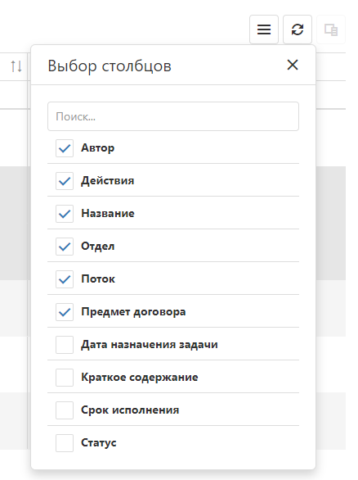
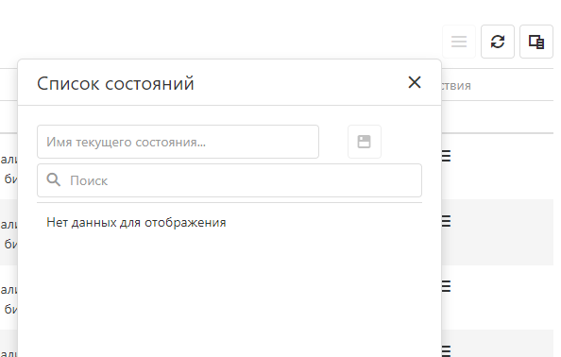
Пункт меню «Мои задачи»
4. Также возможен поиск по значению в конкретном столбце, при нажатии на лупу доступны дополнительные фильтры
5. При зажатии и перетаскивании определённого столбца в область «Перетащите столбец, чтобы сгруппировать по нему» то все документы отфильтруются по этому столбцу
6. При нажатии на данную кнопку возможно выбрать столбцы для отображения
7. Для сохранения выбранных к отображению столбцов нажмите данную кнопку, введите Имя для выбранного шаблона и нажмите сохранить (кнопка справа)
8. При нажатии на Сбросить все отображаемые столбцы сбросятся до умолчания
7
6
8
5
4

Slide 12
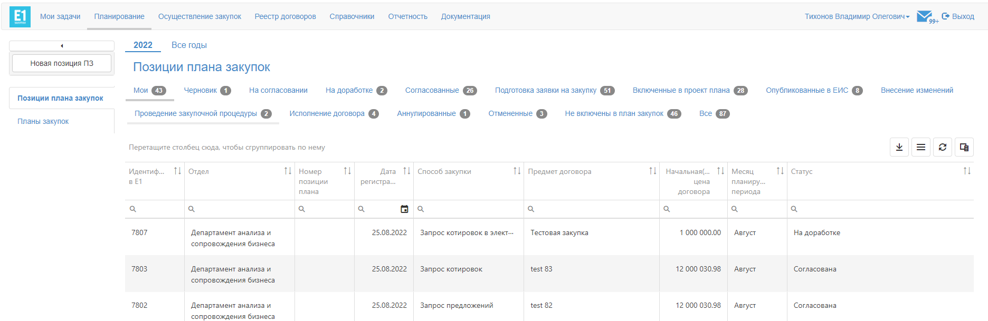
Пункт меню «Планирование»
1. В пункте меню «Планирование» отображаются все созданные в системе Е1 Позиции плана закупок, они сгруппированы по статусам для удобной навигации. Например, для просмотра только «Согласованных» ППЗ перейдите в поисковую папку «Согласованные»
2. Также возможно отфильтровать ППЗ по годам
3. Информацию по всем ППЗ можно экспортировать и скачать в формате Excel, для этого нажмите данную кнопку
2
1
3

Slide 13
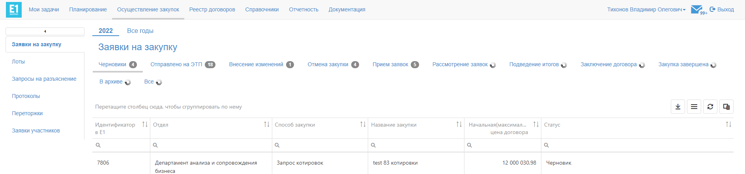
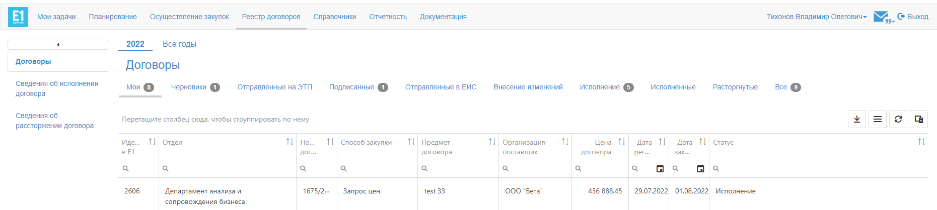
Пункт меню «Осуществление закупок» и «Договора»
1. В пункте меню «Осуществление закупок» доступны к просмотру текущие Заявки на закупку, Лоты, Запросы на разъяснения, Протоколы, Переторжки, Заявки участников
2. В пункте меню «Договора» доступны к просмотру текущие Договора, исполнения и расторжения

Slide 14
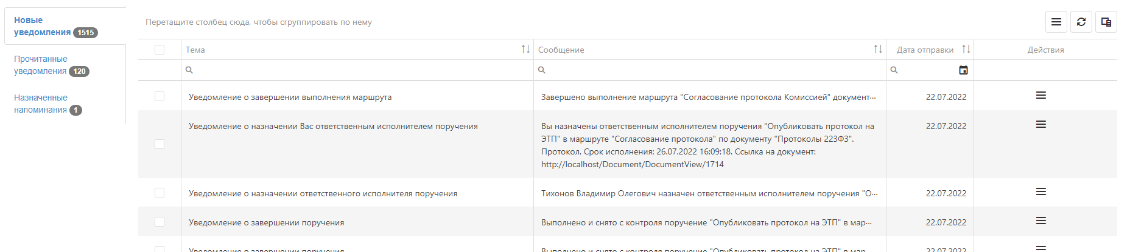
Раздел «Уведомления»
1. Для перехода к вашим уведомлениям в системе Е1-Закупки нажмите на значок письма сверху справа
2. В данном разделе отображаются уведомления по поручениям, согласованиям, ознакомлениям и другим активностям по вашим документам, для перехода напрямую к документу кликнете на ссылку с уведомлением

Slide 15
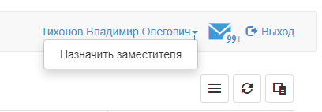
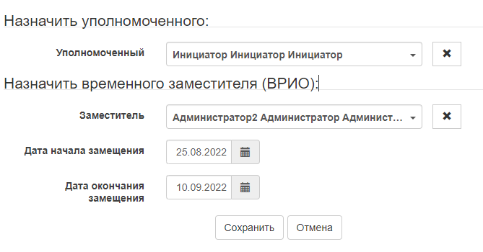
Назначение уполномоченного/заместителя
Система Е1-Закупки имеет функционал назначения себе замещающего/уполномоченного. Для этого нажмите на маленькую стрелочку около вашего ФИО, далее нажмите кнопку «Назначить заместителя» 2. При выборе уполномоченного, данный пользователь получит доступ ко всем вашим закупкам, поручениям и согласованиям бессрочно. До момента отмены передачи полномочий 3. При выборе заместителя, данный пользователь получит доступ ко всем вашим закупкам, поручениям и согласованиям до окончания замещения

